Slide 1
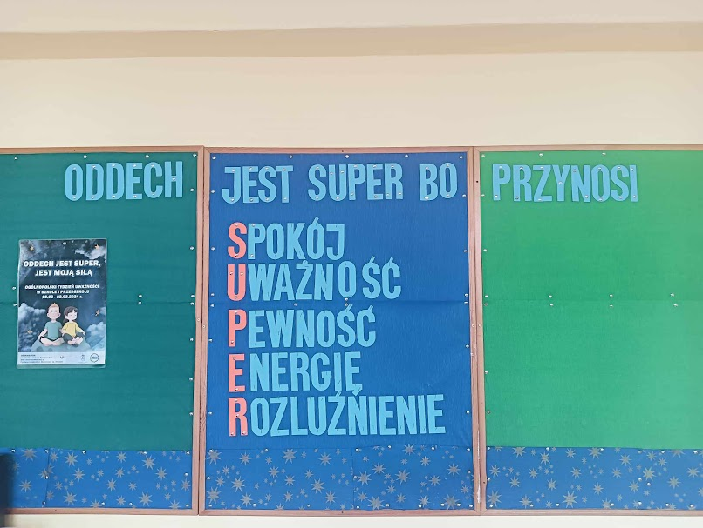
Marzec

Slide 2
„Świetliczaki na tropie... przysłów”

Slide 3
W ramach IV edycji Projektu Edukacyjnego „Świetliczaki na tropie... przysłów”, dzieci ze szkolnej świetlicy „Pszczółki” w Połańcu, wykonały kolejne zadanie pt.: „Ćwiczenie czyni mistrza”. Naszą przygodę zaczęliśmy od wyjaśnienia przysłowia, które przewodziło tematem zajęć oraz przedstawienia sylwetek polskich i zagranicznych sportowców. Uczniowie w tym zadaniu wykazali się ogromną wiedzą. Doskonale poradzili sobie z przygotowanymi przez nauczyciela zagadkami dot. Roberta Lewandowskiego, Kamila Stocha, Roberta Kubicy, Agnieszki Radwańskiej, Cristiano Ronaldo, Igi Świątek, LeBrona czy Taigera Woodsa. Potrafili także nazywać dyscypliny sportu, w których występują. Obejrzeliśmy wspólnie rekordową liczbę goli Roberta Lewandowskiego oraz skróty meczów w/w sportowców co przyjęto z ogromnym entuzjazmem. Po tropieniu najwybitniejszych zawodników, uczniowie w duchu zdrowej rywalizacji, stoczyli sportowy pojedynek. Na świetlicowy holu przygotowano tor przeszkód, a dzieci podzielono na dwie grupy. Ich zadaniem było pokonanie trudności
w jak najszybszym czasie. Zwycięska drużyna mogła liczyć na gromkie brawa
i gratulacje ze strony nauczycieli i innych uczniów. Dzięki zajęciom podopieczni świetlicy, udoskonalili swoją wiedzę oraz przekonali się
o tym, że ćwiczenie, konsekwencja działań oraz systematyczność może uczynić z nas mistrza!

Slide 4
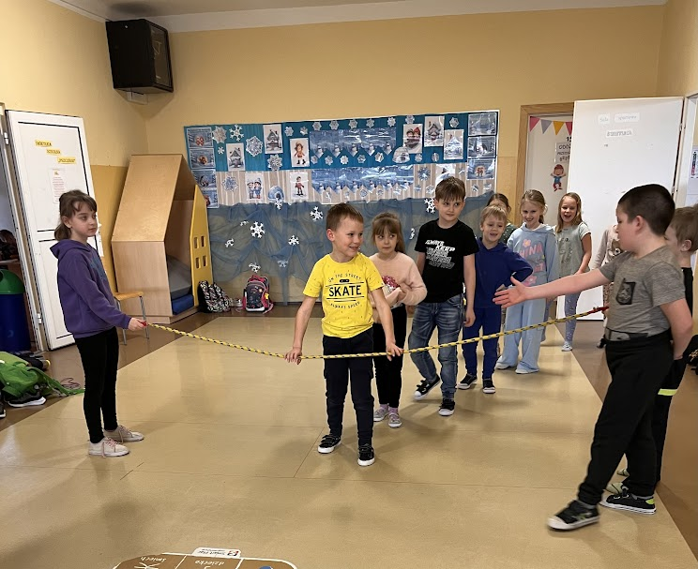
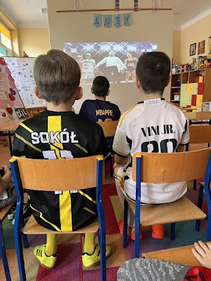

Slide 5
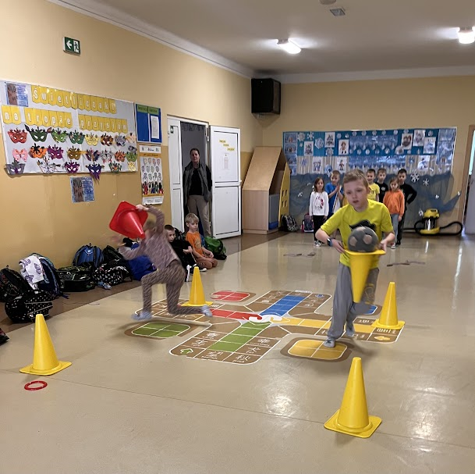
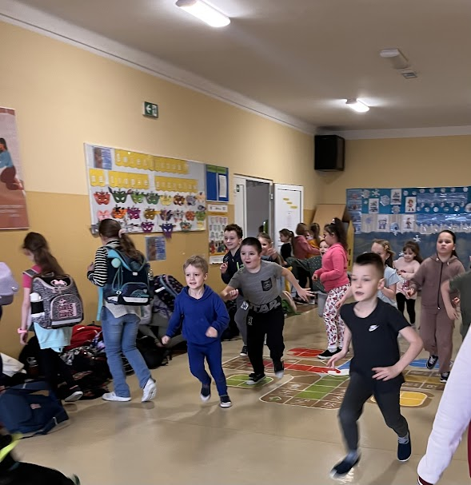
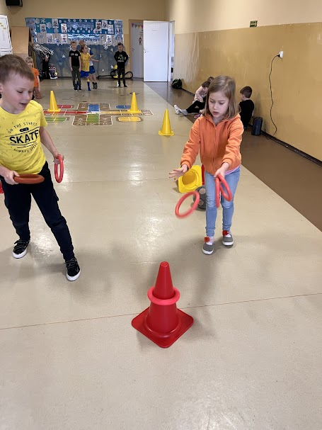

Slide 6
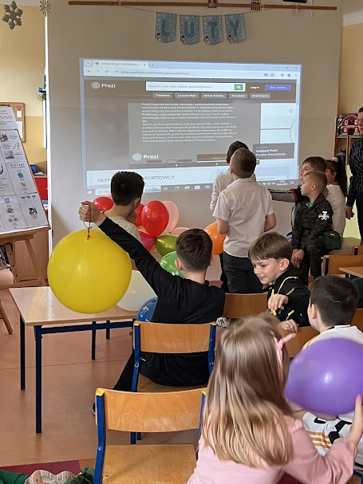
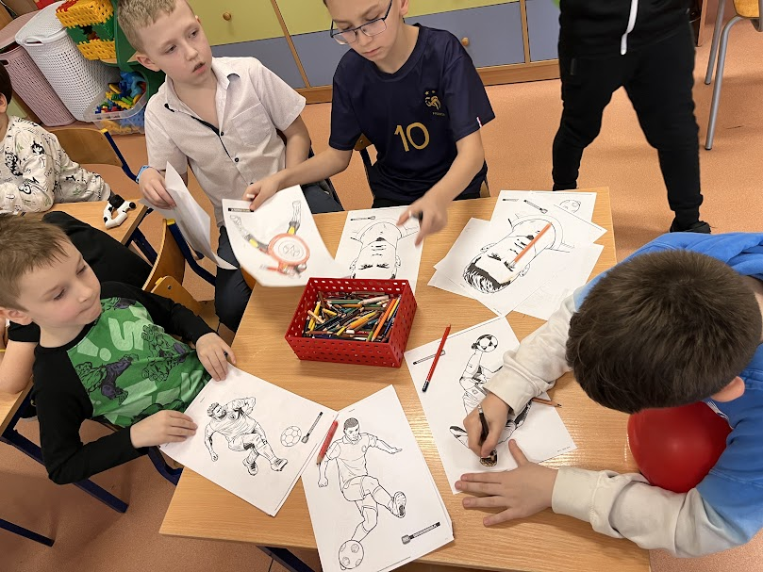
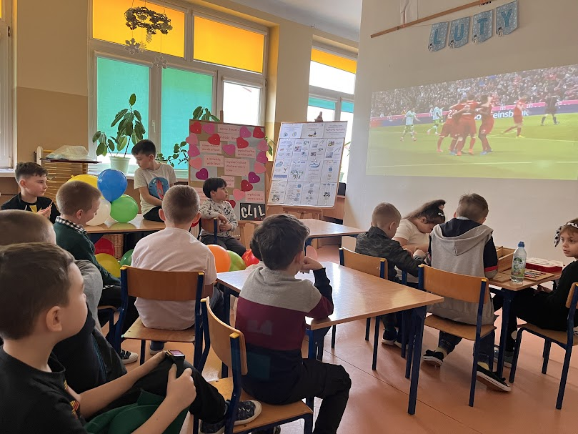

Slide 7
Dzień Motyla

Slide 8
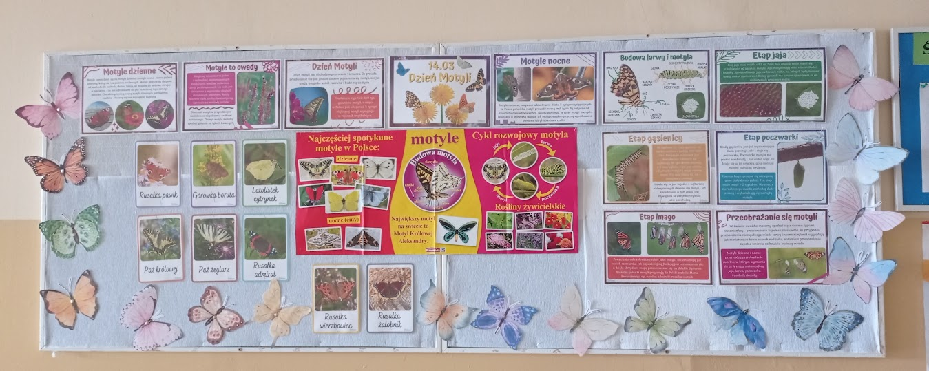

Slide 9
14 marca w świetlicy szkolnej obchodziliśmy Dzień Motyla. Z tej okazji tablice w sali zostały przyozdobione różnokolorowymi motylami, zaś w holu zawisła gazetka tematyczna. Tego dnia nie zabrakło ciekawych działań. Dzieci obejrzały prezentację dotyczącą środowiska życia motyli, z której dowiedziały się jak bardzo pożyteczne są to owady. Zapoznały się również z gatunkami motyli oraz z ich cyklem rozwojowym. Następnie odbyła się prelekcja na temat ciekawostek z życia motyli. Wyzwoliła ona mnóstwo pytań, co jest potwierdzeniem, że dzieci z uwagą jej wysłuchały. Nie zabrakło również twórczych i kreatywnych prac plastycznych. Uczniowie mieli za zadanie pokolorować fragmenty budowy motyla, po złożeniu puzzli tworzyły one kolorowego motyla. Po skończonej zabawie uwieczniliśmy miłe chwile pamiątkowymi zdjęciami. Pomysły na prace plastyczne, prezentację oraz piękny wystrój sali wykonały panie: Roksana, Kasia i Agnieszka. Zaś w kolorowy świat motyli wprowadziła dzieci p. Beata- nauczyciel przyrody. W czasie gdy przyroda budzi się do życia motyle będą częstymi owadami do obserwacji. Po zgłębieniu tajników świata motyli z pewnością dzieci będą baczniej przyglądać się tym pięknym, delikatnym i barwnym stworzeniom. Życzymy więc udanej obserwacji!

Slide 10
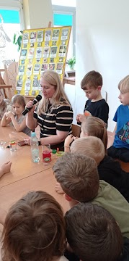
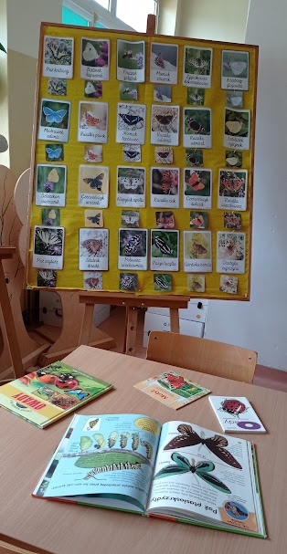

Slide 11
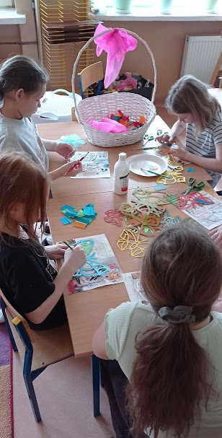
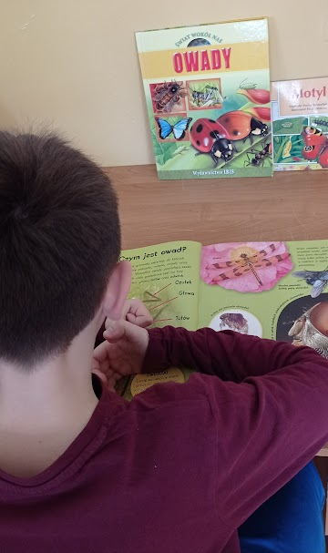
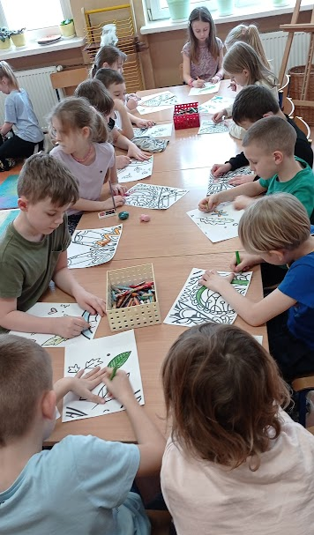

Slide 12
DZIEŃ KOBIET

Slide 13
Dnia 8 Marca obchodziliśmy uroczyście w świetlicy szkolnej Dzień Kobiet. Uczniowie obejrzeli prezentację, z której mogli dowiedzieć się jak święto kobiet celebrowane jest
w różnych krajach świata, Odbyła się również pogadanka na temat roli kobiet w życiu , a także zaprezentowano sylwetki sławnych kobiet , których dokonania miały istotny wpływ na rozwój różnych dziedzin nauki. Na zakończenie odbył się Quiz na temat Dnia Kobiet. Salę świetlicową ozdobiły gazetki tematyczne oraz kącik, w którym urządzono ,, Salon Piękności". Dziewczynki ochoczo przystąpiły w nim do wykonywania sobie makijażu .Po wizycie w gabinecie urody mogły wykonać sobie zdjęcia
w foto-budce , której głównym tłem była postać w stroju księżniczki - chętni uczniowie wykonywali pracę plastyczno-techniczną wycinając koszyczki. Po skończeniu wszyscy mogli wziąć je i wręczyć swoim mamom.

Slide 14
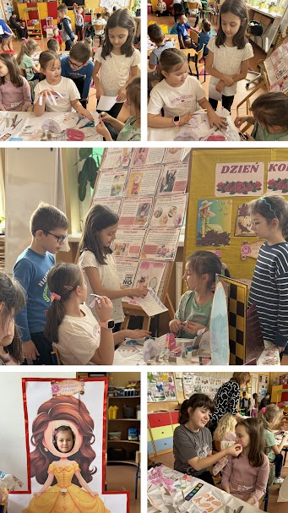
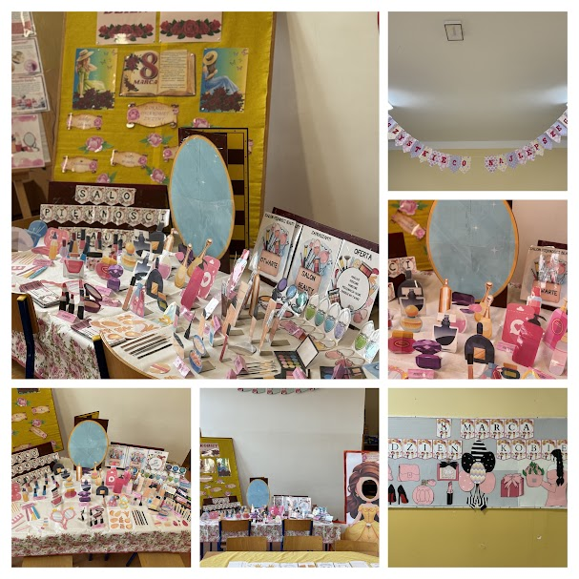

Slide 15
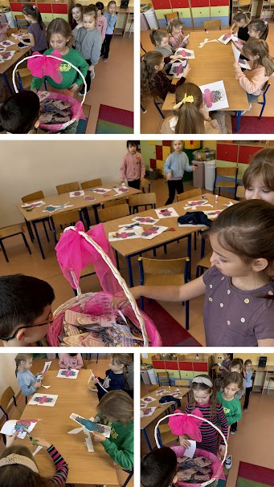
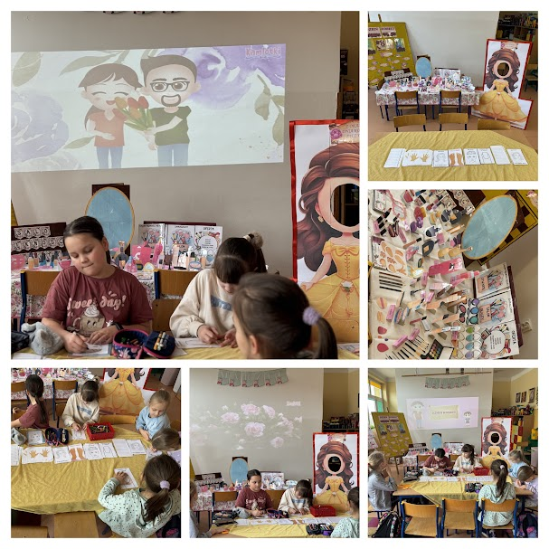

Slide 16
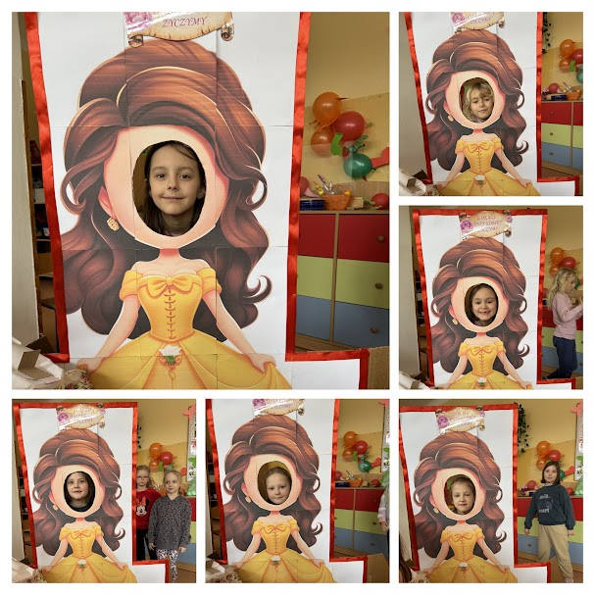
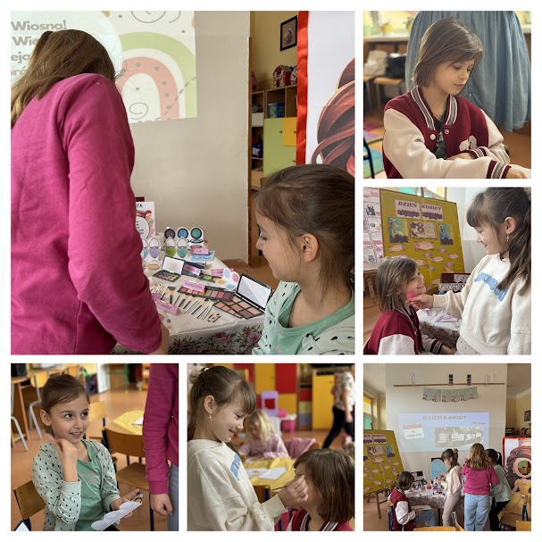

Slide 17
Palma Wielkanocna

Slide 18
Niedziela Palmowa jest świętem upamiętniającym triumfalny wjazd Jezusa do Jerozolimy. Jak podaje Pismo Święte, Jezus przybył do Jerozolimy razem z apostołami. W Jerozolimie Jezus był witany przez tłumy mieszkańców, którzy uznali go za Syna Dawidowego.
Jak co roku świetlica szkolna „Pszczółki” włączyła się w konkurs wykonania Palmy Wielkanocnej, który był organizowany przez CKiSz w Połańcu. Palmę przygotowały dzieci ze świetlicy wraz z nauczycielami pod czujnym okiem kierownika świetlicy pana Wojciecha Durmy.

Slide 19
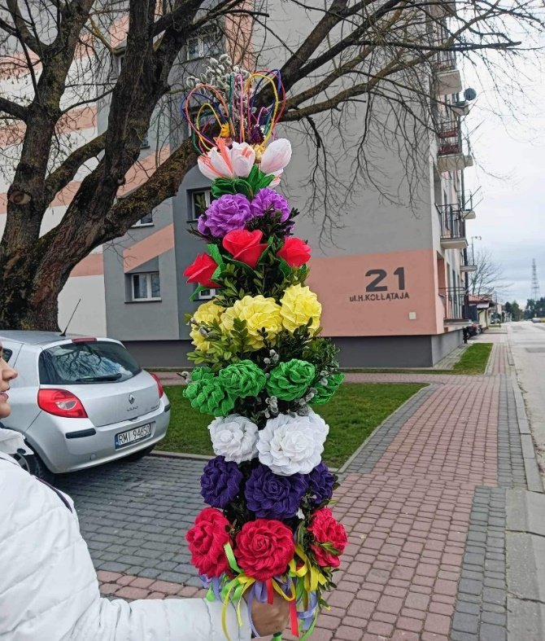
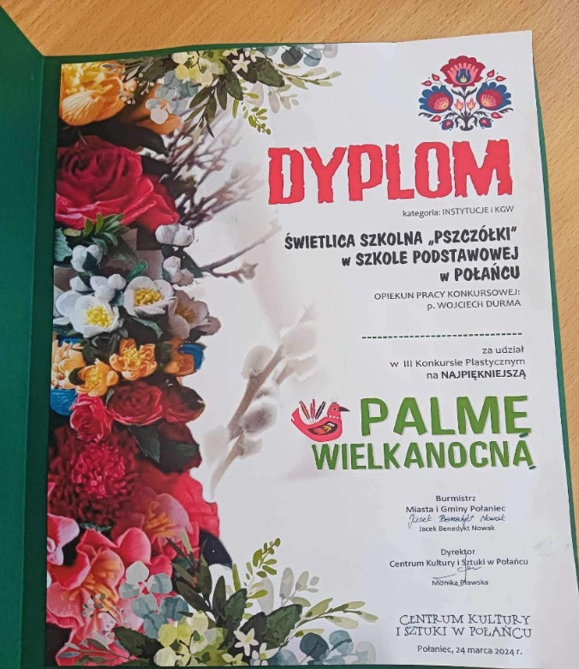
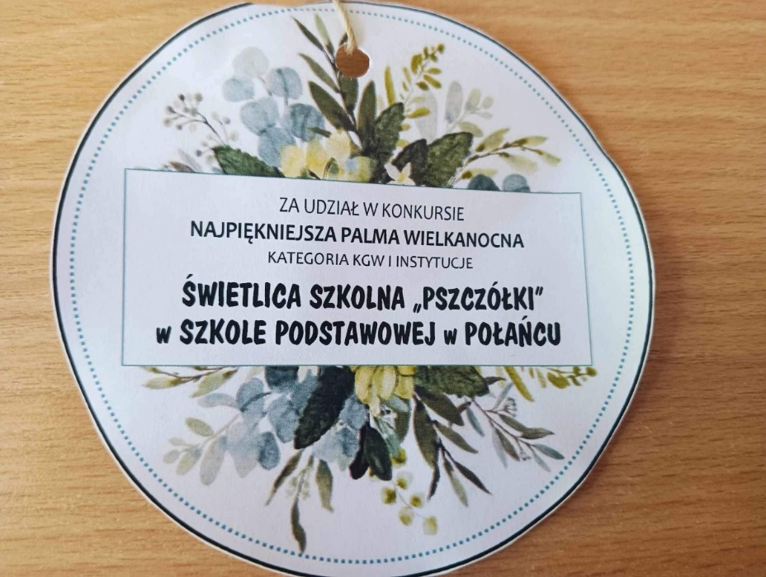

Slide 20
Dzień matematyki

Slide 21
Dzień Matematyki w roku 2024 przypadał na 12 marca. Według UNESCO Międzynarodowy Dzień Matematyki przypadał na 14 marca. Z tego względu na świetlicy obchodziliśmy ten dzień 14 marca w czwartek. Matematyka to dziedzina będąca jednym z filarów nauk ścisłych. Stanowi ona fascynujące i niezwykle rozbudowane pole badawcze. Jest to nauka, która jest nieodłącznie związana z rozwiązywaniem problemów. 14 marca została przeprowadzona lekcja dla uczniów przebywających na świetlicy. Zajęcia te miały stworzyć atmosferę sprzyjającą naukę matematyki, zachęcić do samodzielnego eksperymentowania i rozwiązywania problemów matematycznych. Na tych zajęciach uczniowie rozwiązywali umiejętności logicznego myślenia, poznali zastosowanie matematyki w wielu dziedzinach życia. Dodawali, odejmowali, mnożyli w pamięci przez zabawę. Rozróżniali figury geometryczne. Uczniowie bardzo dobrze sobie radzili z działaniami matematycznymi. Dzień matematyki został przeprowadzony na świetlicy po to, aby dać uczniom trochę odmiany w nauce matematyki. Udział w grach i zabawach matematycznych miał na celu pokazać uczniom inną stronę matematyki. Matematyczne umiejętności pozwalają nam lepiej zrozumieć świat i otaczające nas zjawiska.

Slide 22
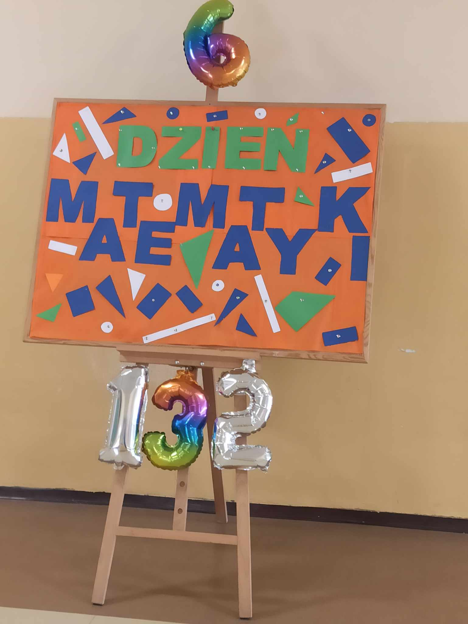
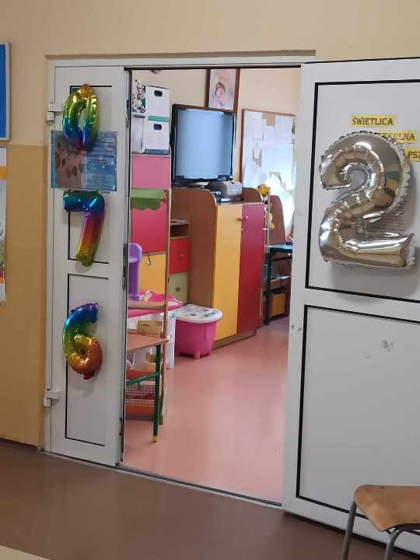

Slide 23
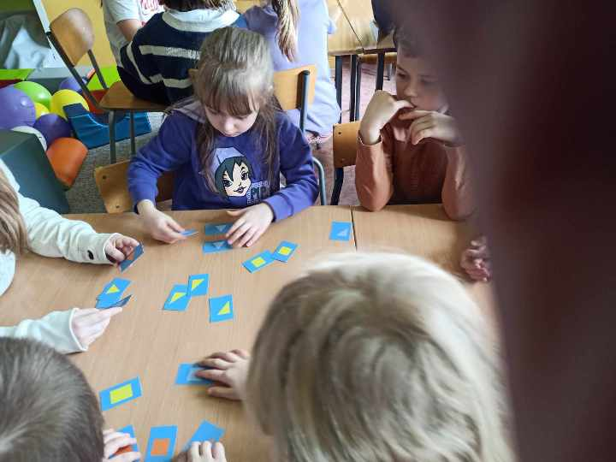
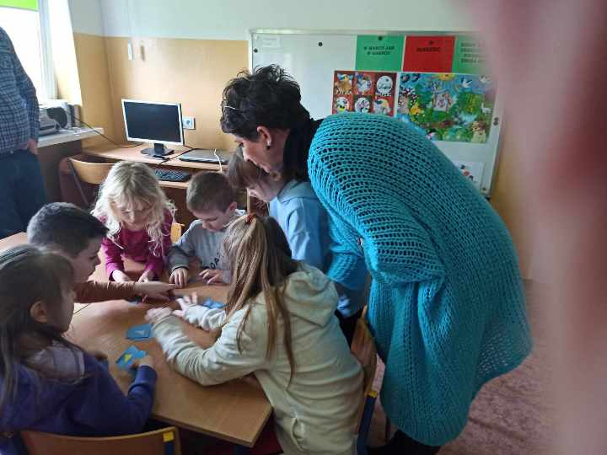
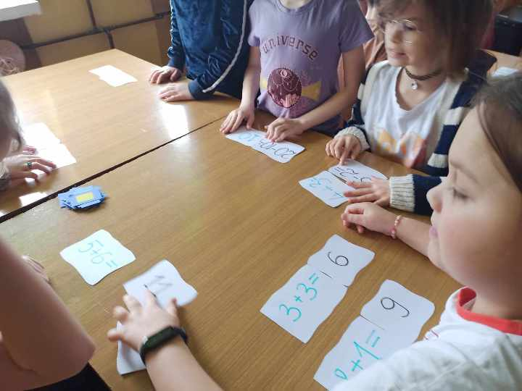
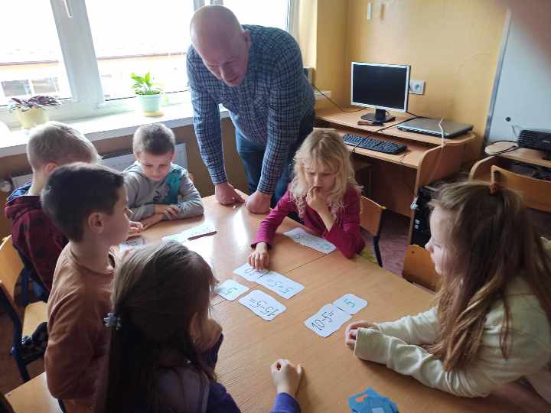

Slide 24
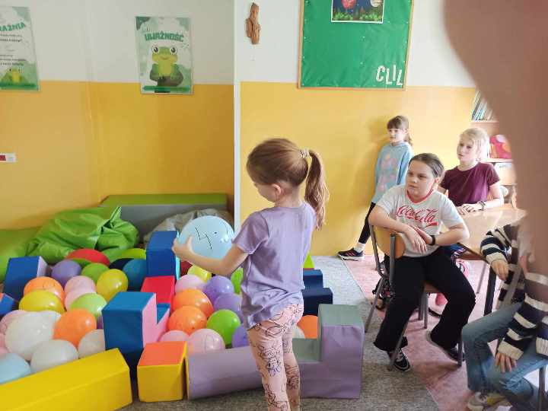
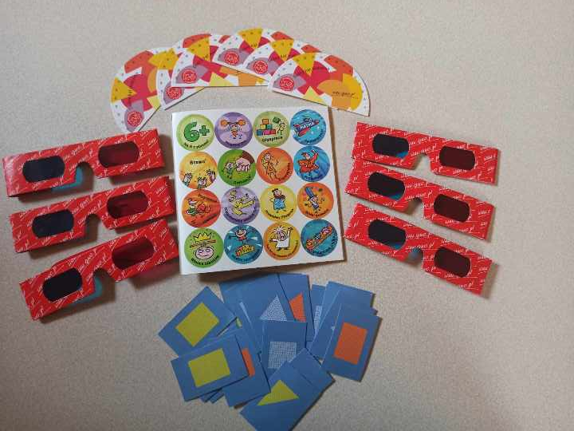
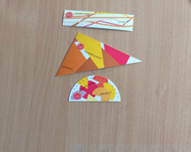

Slide 25
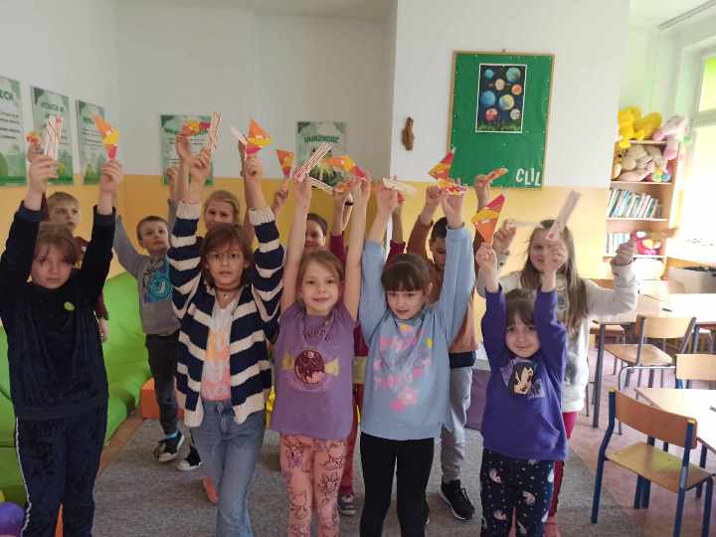
Lekcja matematyki dała uczniom dużo frajdy. Matematyka może być przyjemna i dawać radość!

Slide 26
DZIEŃ WIOSNY

Slide 27
Dnia 21 marca w świetlicy szkolnej świętowaliśmy nadejście wiosny. Z tej okazji odbył się pokaz mody wiosennej. Dzieci pięknie prezentowały swoje kreacje na czerwonym dywanie i na tle dekoracji wiosennej. Zwyciężczynie pokazu otrzymały dyplomy, nagrody rzeczowe oraz słodki upominek. Pozostali uczestnicy również otrzymali podziękowania za udział w postaci dyplomów. Po pokazie wspólnie malowaliśmy wizerunek Pani Wiosny, której postać składała się z osobnych puzzli. Po zestawieniu ich w całość praca dzieci ozdobiła hol obok świetlicy. Na zakończenie uczniowie obejrzeli film edukacyjny, w którym przedstawione były zwiastuny wiosny. Było wesoło, radośnie i gwarnie.

Slide 28
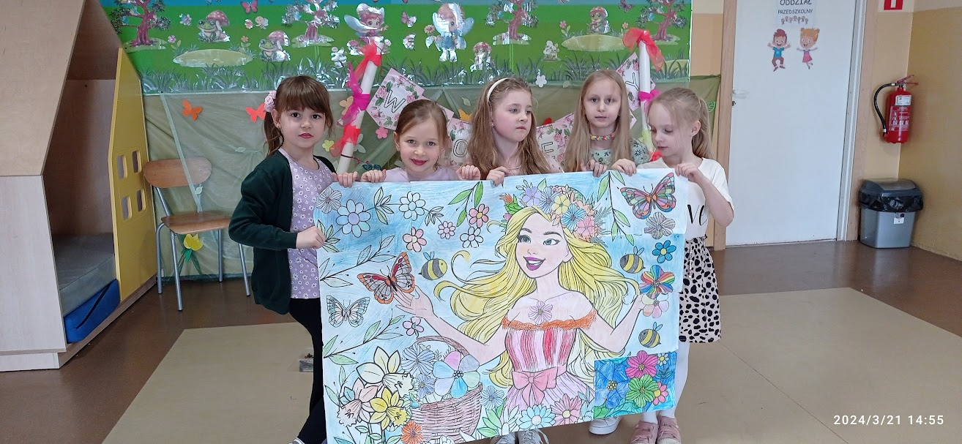
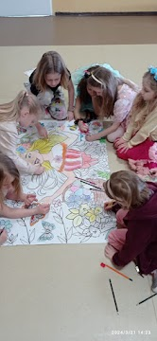

Slide 29
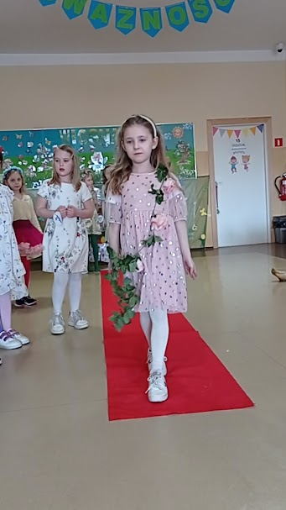
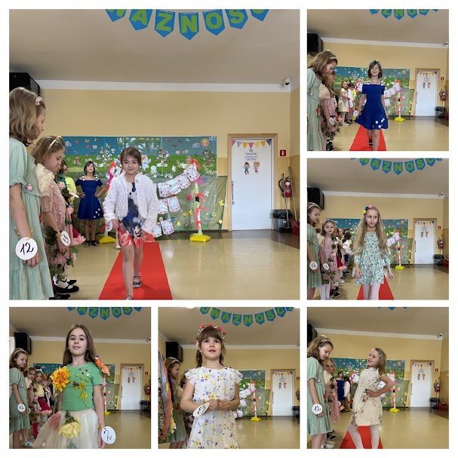

Slide 30
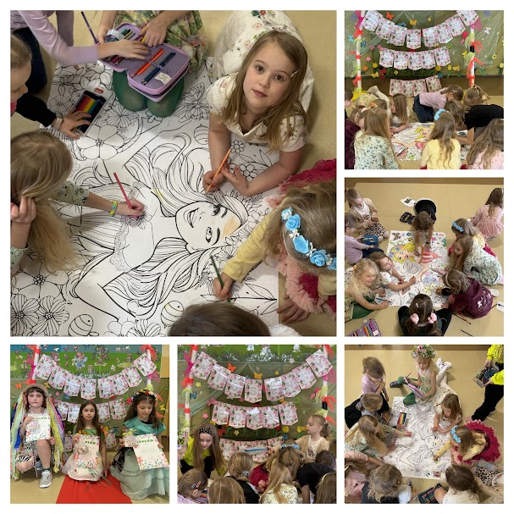
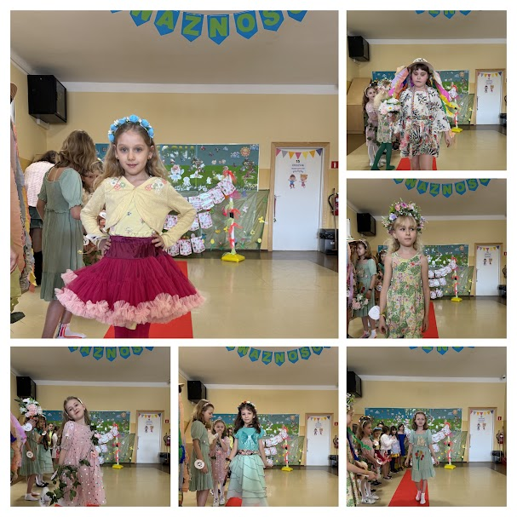

Slide 31
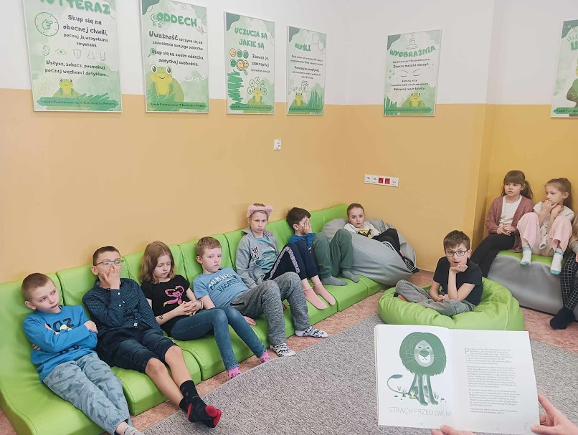
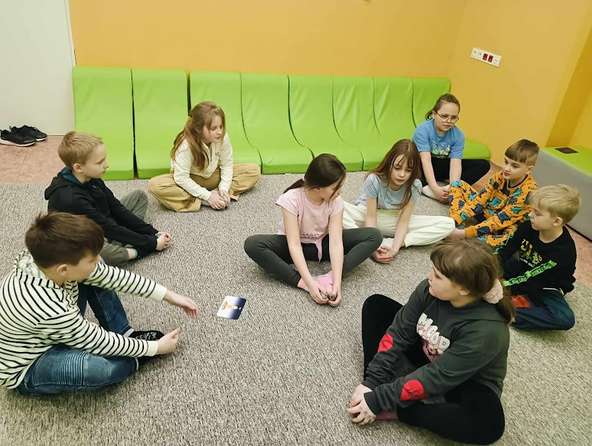
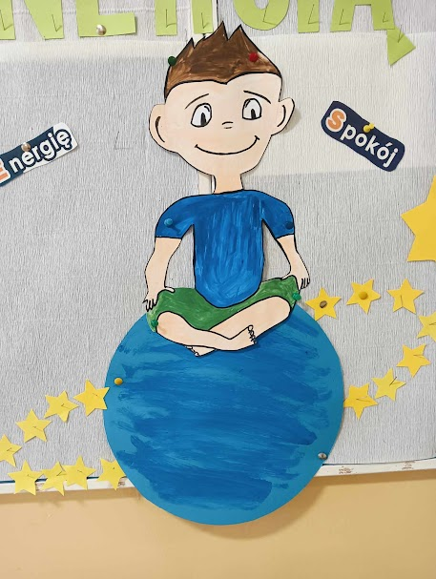
Od 18 do 22 marca nasza szkoła wzięła udział w Ogólnopolskim Tygodniu Uważności. Na świetlicy również nie zabrakło ciekawych zajęć z uważności. Dzieci miały możliwość skorzystać z ciekawych zajęć. Tydzień uważności miał na celu uświadomić uczniom jak radzić sobie ze stresem oraz różnymi trudnościami. Uczniowie uczyli się jak rozpoznać swoje emocje, jak okazać wdzięczność drugiemu, prawidłowego oddechu oraz jak budować pozytywne relacje.

Slide 32
Ogólnopolski tydzień uważności

Slide 33
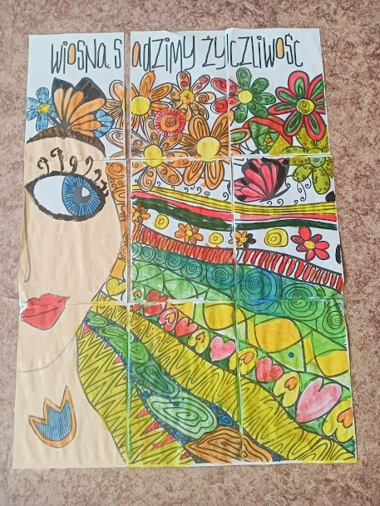
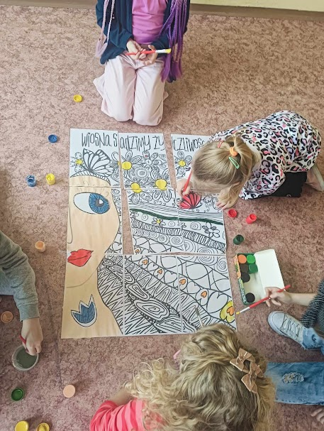

Slide 34
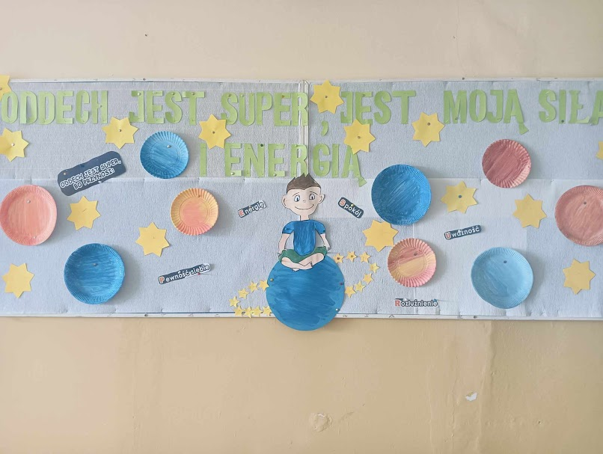

Slide 35
Święta Wielkanocne

Slide 36
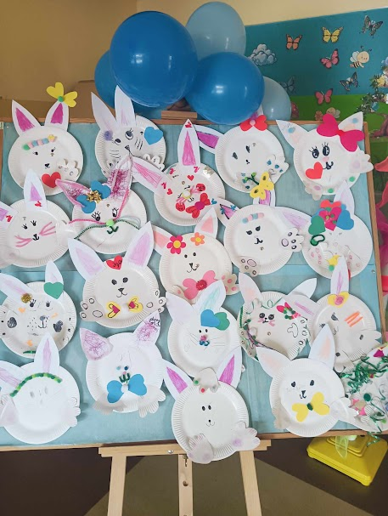
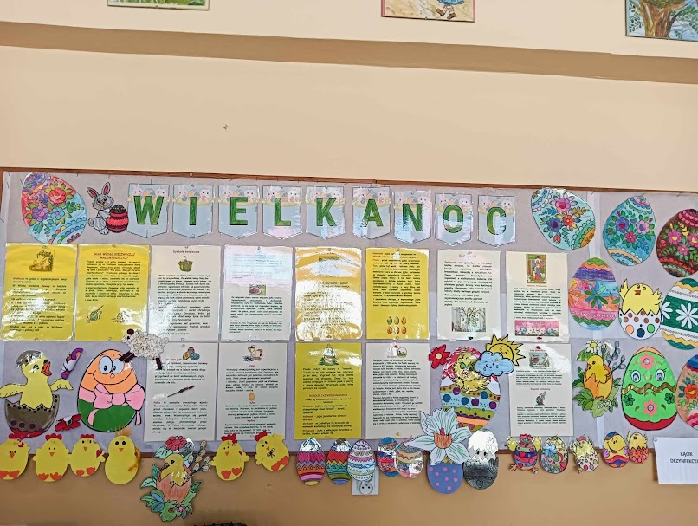
Święta Wielkanocne to czas radości i rozwoju mocy twórczych. Podczas zajęć w świetlicy szkolnej „Pszczółki”, dzieci miały okazję poznać zwyczaje i tradycje związane ze świętami. Dzieci wykonały wiele prac plastycznych, było dużo zabaw i rozmów na temat świąt obchodzonych w polskiej tradycji. Uczniowie podczas zajęć rozwijali swoje zdolności plastyczne, manualne oraz kreatywność.

Slide 37
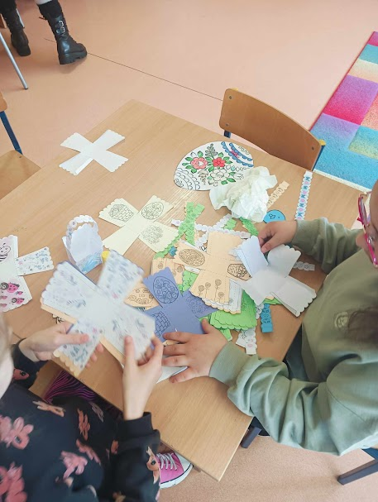
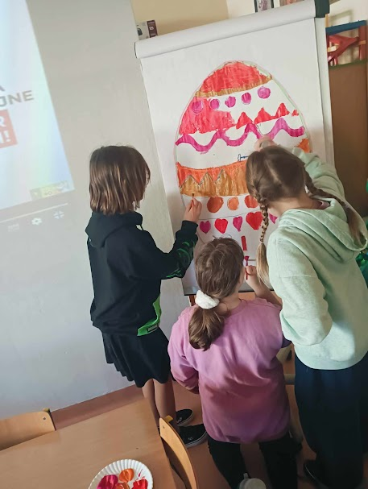

Slide 38
Przyroda budzi się do życia! Korzystając ze słonecznej pogody, dzieci wraz z p. Roksaną i p. Kasią udały się na poszukiwanie pierwszych oznak wiosny. I udało się! W okolicznych ogródkach mogliśmy spotkać kwitnące na żółto forsycje, żonkile, drobne stokrotki, a nawet nieśmiało wychodzące z ziemi tulipany. Podczas spaceru, na swojej drodze spotkaliśmy również budzące się do życia małe czerwone biedroneczki, motyle oraz inne owady, które wzbudziły w uczniach ogromną ciekawość. Na koniec pieszej wycieczki, podopieczni świetlicy „Pszczółki” mogły spożytkować resztki energii na pobliskim placu zabaw.

